Slide 1
Vzdelávanie spotrebiteľov k podporE obehovej ekonomiky
Mgr. Božena Stašenková, PhD.

Slide 2
Ekonomické Výzvy EÚ
Európska zelená dohoda – premena na modernú, efektívnu a konkurencieschopnú ekonomiku
hospodársky rast oddelený od využívania zdrojov
Stratégia „Farm to Fork“ je jadrom Európskej zelenej dohody
cieľom je zabezpečiť, aby potravinové systémy boli spravodlivé, zdravé a šetrné k životnému prostrediu.

Slide 3
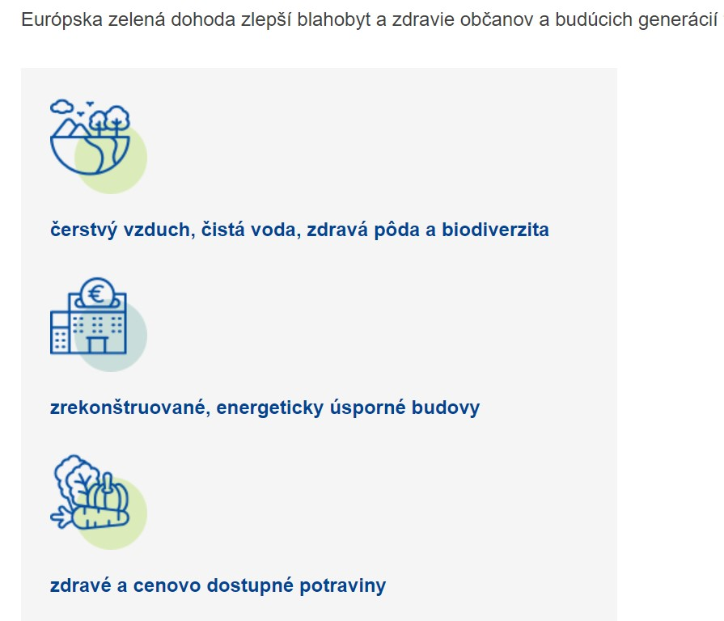

Slide 4
Európska stratégia
Cieľom stratégie Farm to Fork je urýchliť náš prechod na udržateľný potravinový systém, ktorý by mal:
majú neutrálny alebo pozitívny vplyv na životné prostredie
pomôcť zmierniť zmenu klímy a prispôsobiť sa jej vplyvom
zvrátiť stratu biodiverzity
zabezpečiť potravinovú bezpečnosť, výživu a verejné zdravie a zabezpečiť, aby mal každý prístup k dostatočným, bezpečným, výživným a udržateľným potravinám
zachovať cenovú dostupnosť potravín a zároveň vytvárať spravodlivejšie ekonomické výnosy
podporovať konkurencieschopnosť dodávateľského sektora EÚ a podporovať spravodlivý obchod

Slide 5
Z farmy na stôl
Z farmy na stôl“ pre spotrebiteľov znamená posun súčasného potravinového systému EÚ smerom k udržateľnejšiemu modelu
Hlavný cieľ je podporiť udržateľnejšiu spotrebu potravín, zdravé stravovanie spotrebiteľov a znižovanie potravinových strát plytvaním potravinami
Udržateľnosť potravinového dodávateľského zohráva podporou miestnej produkcie potravín a odklonom od intenzívneho chovu hospodárskych zvierat

Slide 6
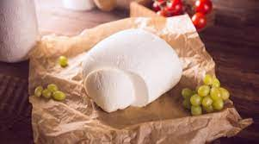
Z farmy na stôl
Vytvára podmienky pre lokálnu výrobu potravín, ktoré sú vyrobené v menších množstvách, sú hodnotenejšie kvalitou, hoci drahšie oproti klasicky vyrábaným potravinám.

Slide 7
Kvalita zdravia
Spotrebitelia, ktorí chcú žiť zdravšie a nakupujú čerstvé lokálne potraviny a zaujímajú o to, kde sú pestované a aké poľnohospodárske postupy boli využité.

Slide 8
Bez pesticídov
Potravinová bezpečnosť a bezpečnosť potravín

Slide 9
proti potravinovým podvodom dodávateľov

Slide 10
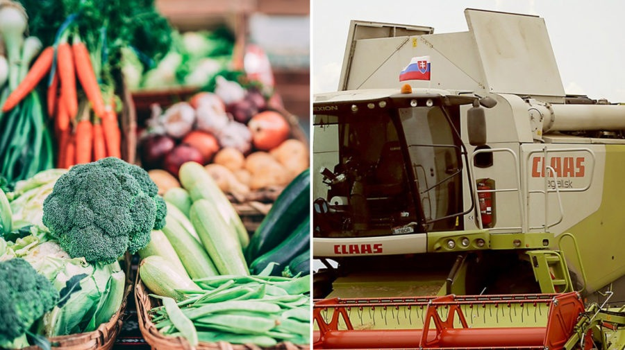

Slide 11
VIEŠ ČO JEŠ?
AJ SUPER VÝROBKY ZO ZAHRANIČIA MÔŽU VLASTNE POCHÁDZAŤ ZO SLOVENSKA
https://www.startitup.sk/vies-co-jes-aj-super-vyrobky-zo-zahranicia-mozu-vlastne-pochadzat-zo-slovenska/
pestovanie geneticky modifikovaných plodín je na vzostupe na celom svete
Slováci pri kupovaní potravín stále hľadia skôr na cenu
V pozitívnu zmenu v budúcnosti dúfa spoločnosť SANAGRO, ktorá hospodári aj na biofarmách
Považujeme za správne ich na slovenskom trhu zviditeľniť a zároveň pomôcť spotrebiteľovi s rýchlejšou orientáciou.

Slide 12
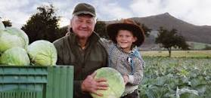
Poznaj svojho farmára
Slovenskí spotrebitelia by mali poznať farmárov vo svojom okolí, podporiť ich podnikanie a miestnu komunitu, aby mohli lepšie konkurovať s výrobkami, ktoré sú dovážané

Slide 13
Informačné zdroje
https://www.consilium.europa.eu/sk/policies/from-farm-to-fork/
(552) Reportáž | Z farmy na stôl v praxi - YouTube
(663) The 9 Paradoxes of the EU Farm to Fork Strategy - YouTube
http://odfarmara.sk
Farmamarket - poctivé potraviny priamo od farmárov – Farmamarket
Predaj z dvora - Predaj z dvora
https://lokalnytrh.sk
(554) Farm to Fork International - YouTube

